Slide 1

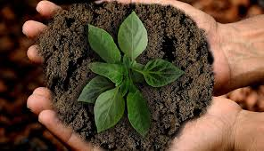
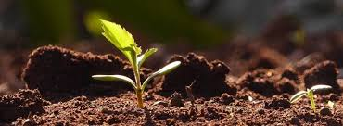
Всеукраїнський інтернет конкурс
« МАН – Юніор дослідник»
Харківське територіальне відділення Малої академії наук України
Рослини, як фітоіндикатори рН грунту Дем’янівського урочища, міста Богодухів
Виконала: Поляцькова Вікторія
учениця 10-Б класу,
Комунального закладу
«Харківський ліцей №138 Харківської міської ради»
Науковий керівник : Середа Анна Василівна
вчитель біології ІІ категорії. Комунального закладу
«Харківський ліцей №138 Харківської міської ради»

Slide 2
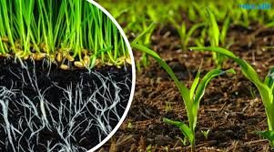
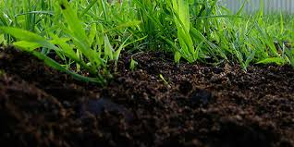
Мета: дослідити і визначити за допомогою рослин, як прирдних індикаторів кислотно лужне середовище грунту Дем’янівського урочища міста Богодухів.
. Завдання:
Визначити і провести огляд та аналіз території дослідження;
Визначити основних рослин, які зростають на цій території для індикації;
Провести дослідження фізичних властивостей грунту;
Провести порівняння з літературними даними, щодо залежності рН грунту і особливостей видового біорізноманіття рослин, що зростають на кислих, лужних і нейтральних грунтах

Slide 3
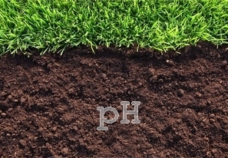
Що ж таке рН грунту ?
Чому цей показник істотно впливає на врожайність. Кислотність ґрунту (pH) вимірюється наявністю в ній іонів водню. Залежно від їх кількості ґрунти діляться на: нейтральні - відповідає рН7. Якщо рН вище 7, то реакція ґрунту лужна, нижче – кисла.
Багато рослин добре ростуть на слабокислих, нейтральних або слаболужних ґрунтах.
Підвищена кислотність пригнічує корисну мікрофлору у ґрунті, мінеральні добрива не переходять в доступну форму, коренева система рослини розвивається дуже слабо, відповідно рослини погано засвоюють поживні речовини.
Сильнолужне середовище гальмує засвоєння рослинами цілого ряду корисних елементів.

Slide 4
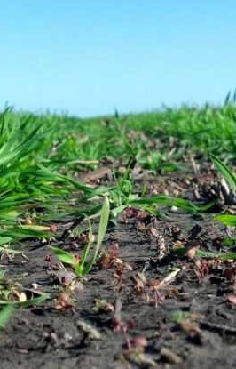
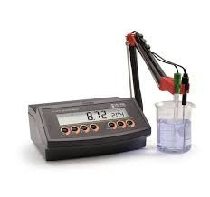
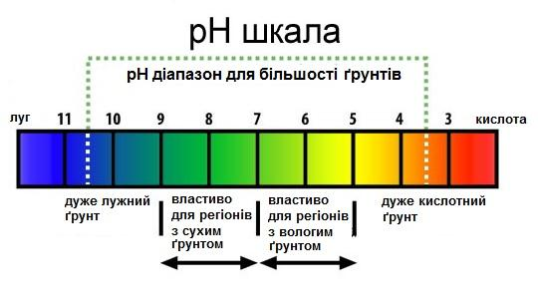
Як визначити кислотність ґрунту на ділянці?
1. Визначити кислотність ґрунту можна в агрохімічній лабораторії виміром рН за допомогою приладу – рН метра.
2. Спосіб визначення кислотності – це наявність рослин-індикаторів. Одні рослини надають перевагу зростанню на кислих ґрунтах, інші на нейтральних або лужних.

Slide 5
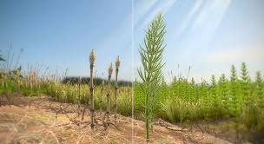
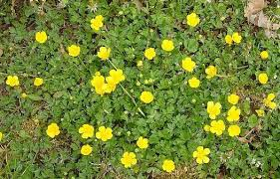
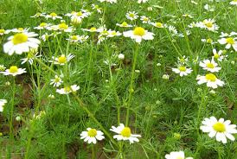
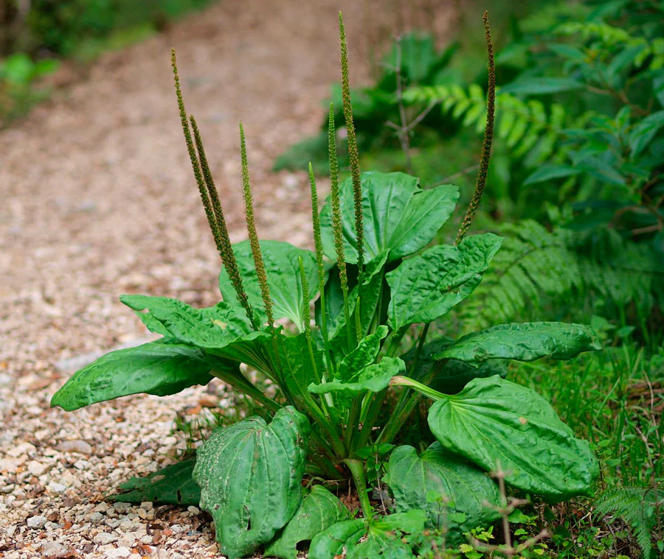
Рослини-індикатори, які надають перевагу кислому ґрунту:
Хвощ польовий Лютик повзучий
          Ромашка лікарська Подорожник
                Подорожник

Slide 6
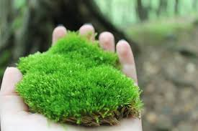
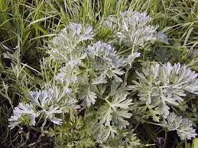
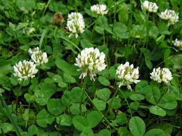
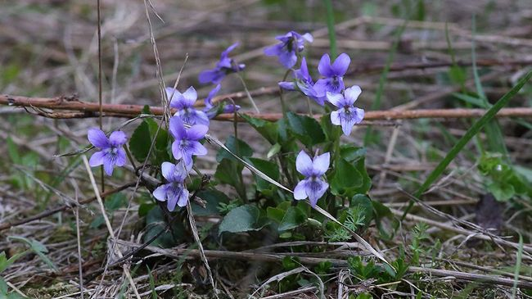
Рослини-індикатори, які надають перевагу слабокислому або нейтральному ґрунту:
Мох Полин
            Конюшина Фіалка собача

Slide 7
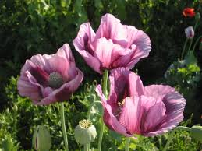
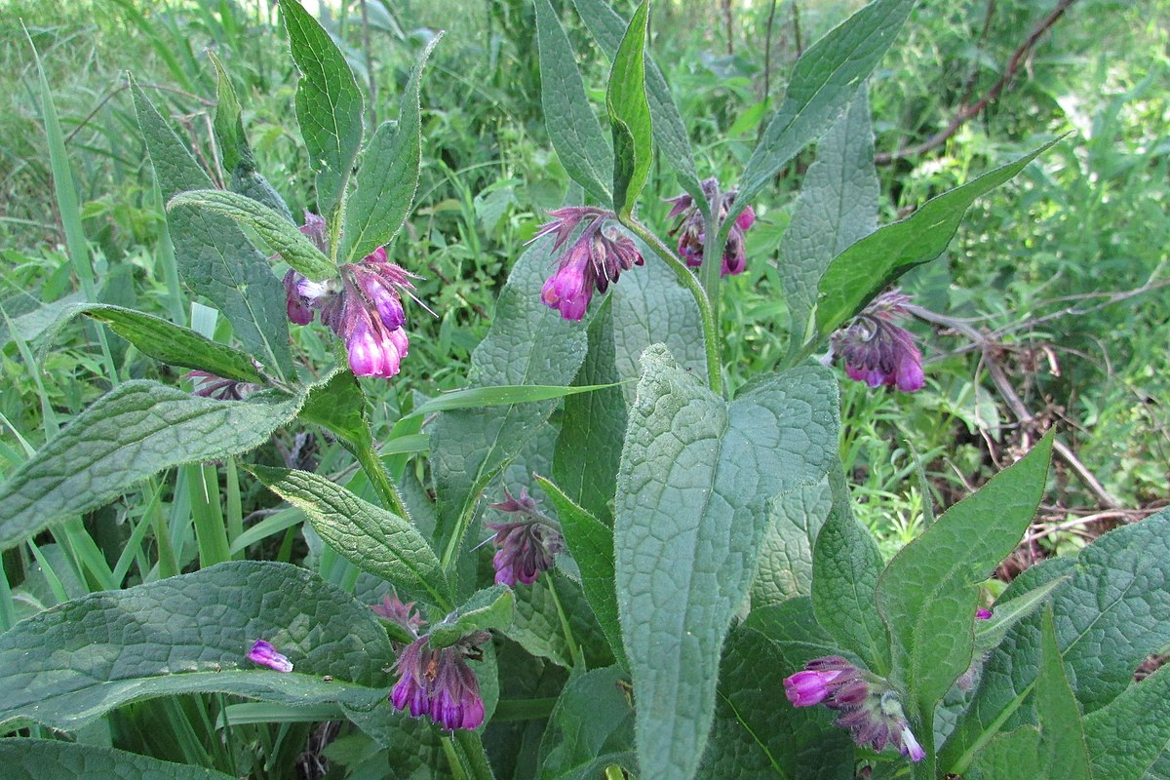
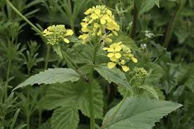
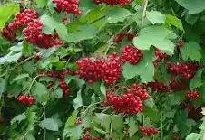
Рослини-індикатори, які надають перевагу лужному ґрунту:
Дикий мак Живокіст
          Польова гірчиця Калина

Slide 8
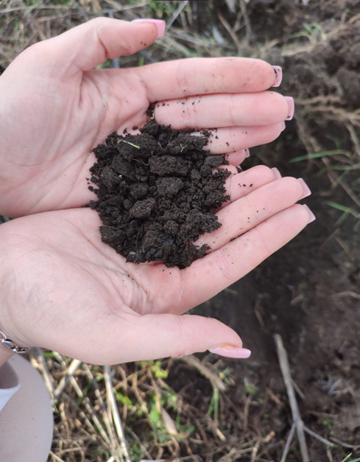
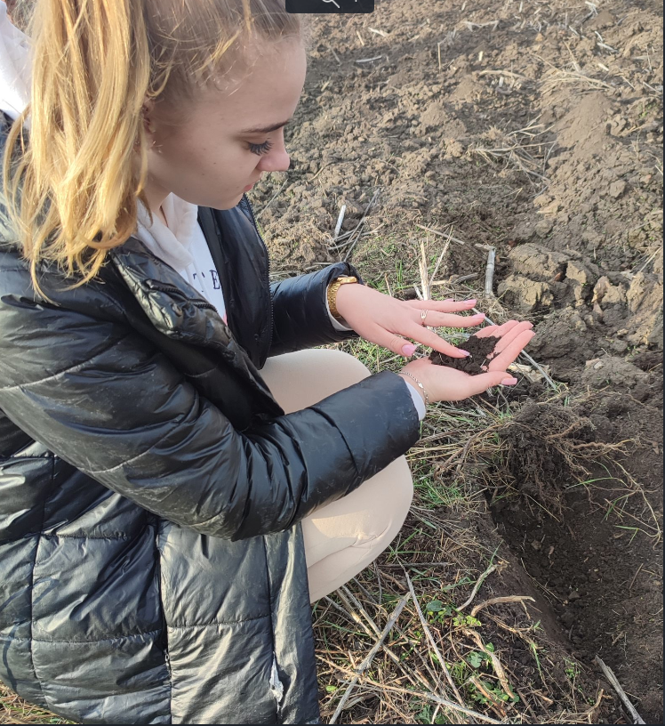
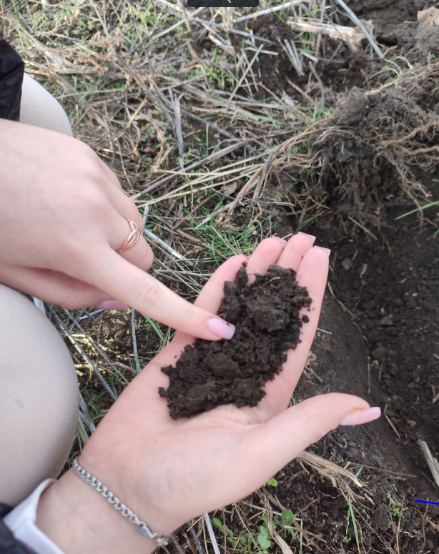
Фізичні характеристики грунту на досліджуваній ділянці:
Механічний склад: чорнозем
Вологість: Трохи вологий – волога на дотик не відчувається, але ґрунт «холодить» пальці. При висиханні він стає трохи світлішим.

Slide 9
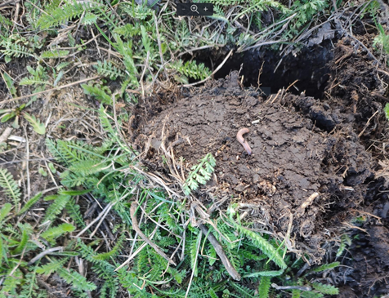
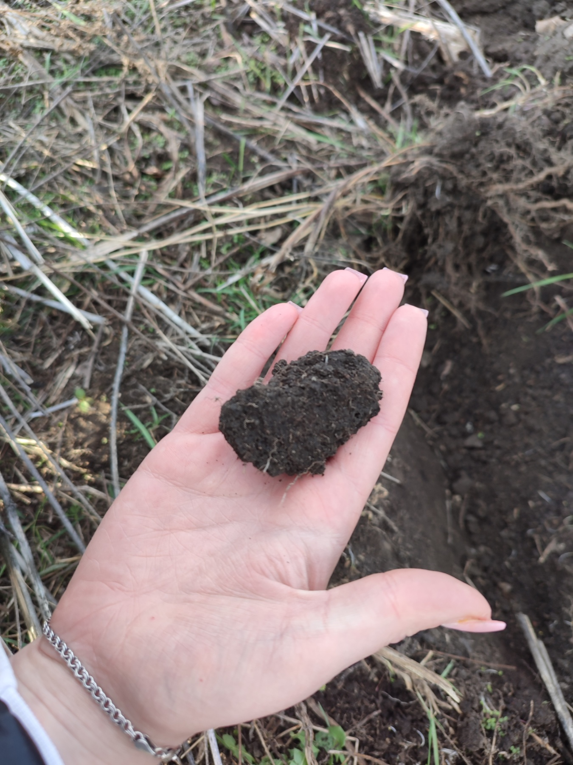
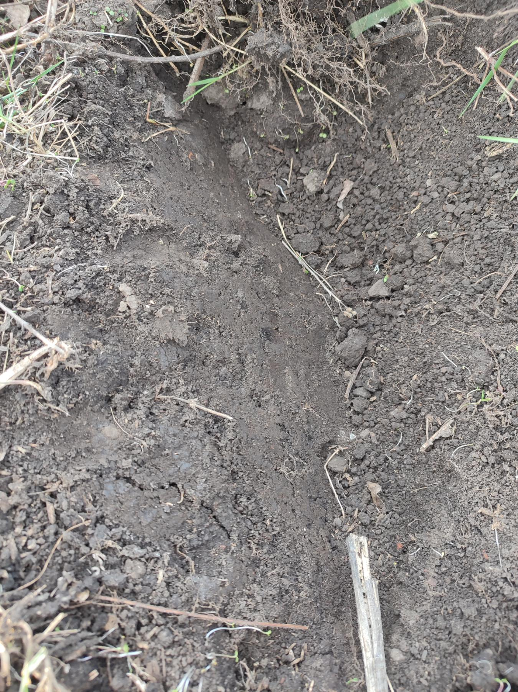
Фізичні характеристики грунту на досліджуваній ділянці:
Щільність: Щільний - землю з певним зусиллям можна розламати руками. Така будова зустрічається у злитих чорноземів.
Забарвлення: темно-сірого кольору.

Slide 10
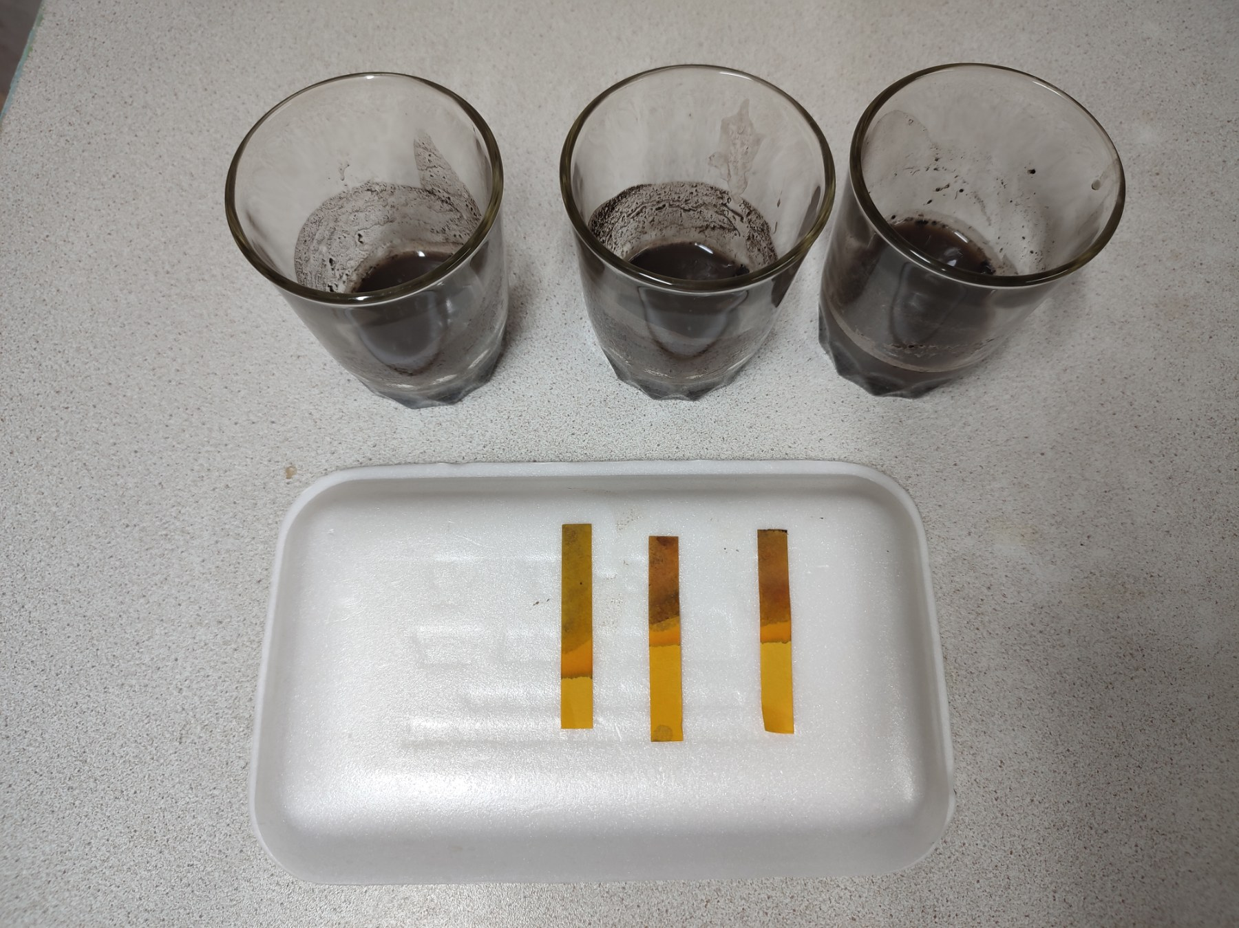
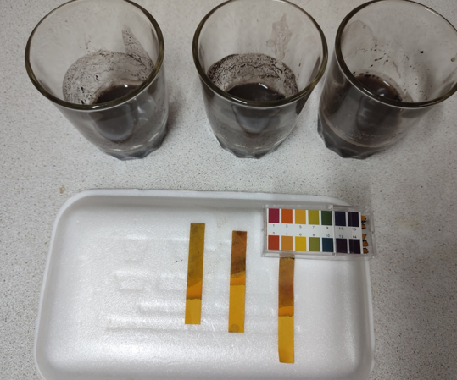
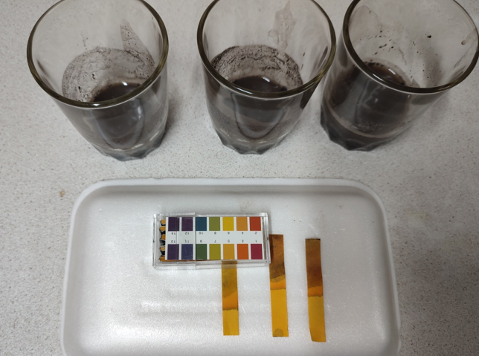
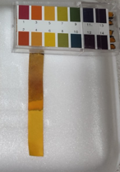
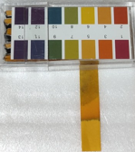
Кислотність грунту. Визначення за допомогою індикаторного паперу
Використали дистильовану воду з
нейтральним рівнем рН.
Перемішали із кількома зразками грунту окремо. Створили витяжку.
Помістили в розчин індикаторний папір на кілька секунд і одразу дістати.
Порівняли колір, який здобула тест-смужка, з колірною шкалою.

Slide 11
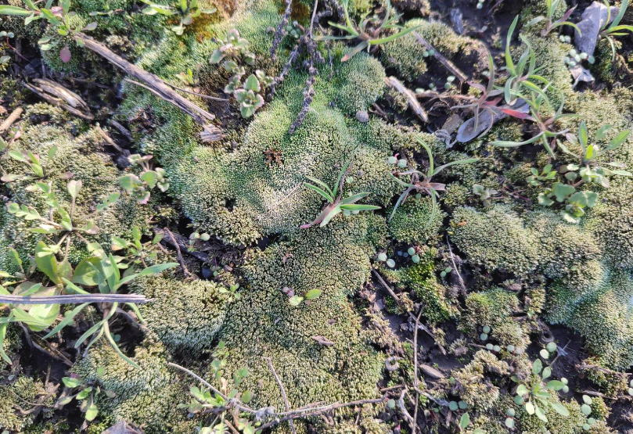
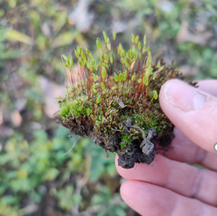
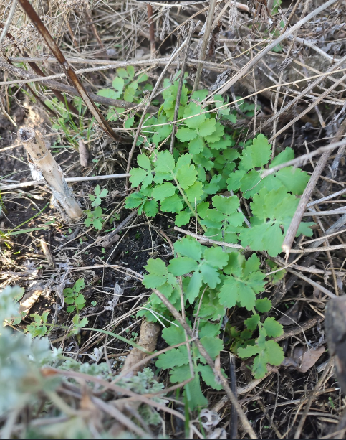
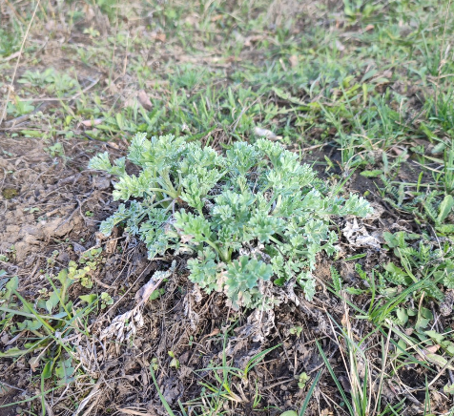
Огляд та аналіз рослин, що зростають на досліджуваній ділянці Дем’янівського урочища
Мох лісовий (Bryophyta)
Полин гіркий (Artemisia absinthium)
Чистотіл звичайний (Chelidonium majus L.)

Slide 12
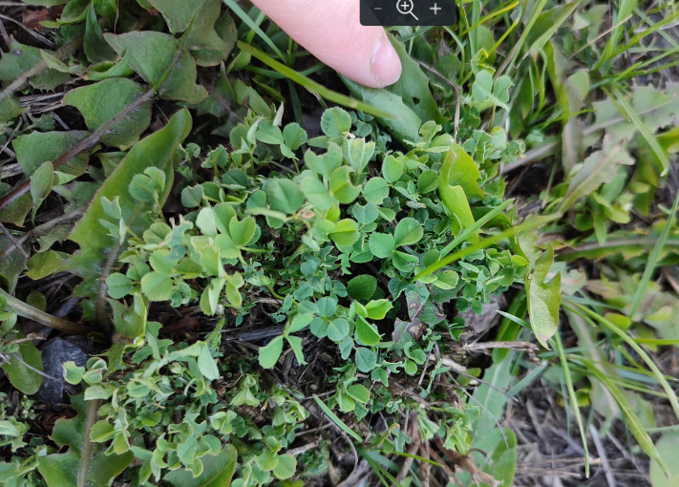
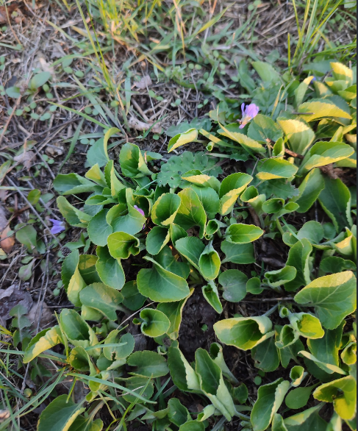
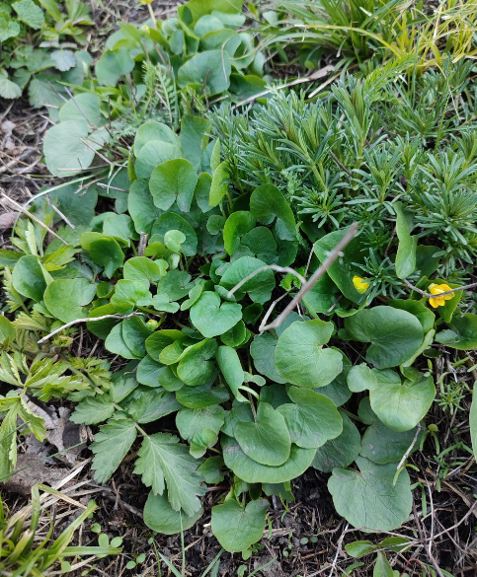
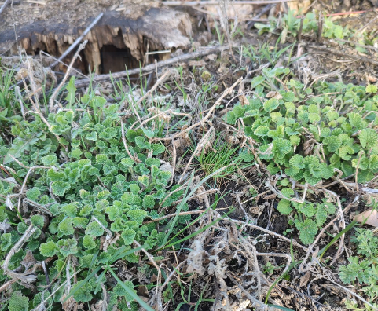
Огляд та аналіз рослин, що зростають на досліджуваній ділянкі Дем’янівського урочища:
Фіалка собача (Víola canína)
Конюшина (Trifolium repens)
Глуха кропива (Lamium purpureum)
Калюжниця болотяна (Caltha palustris )

Slide 13
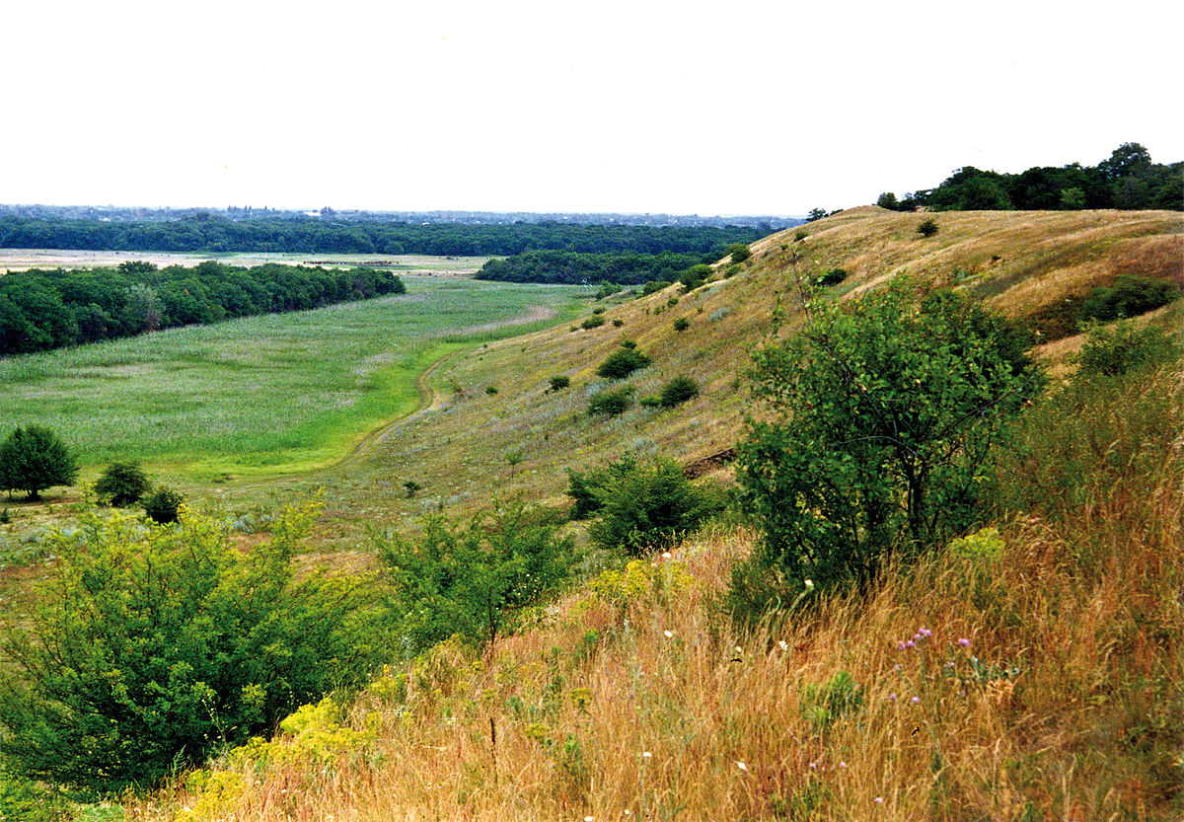
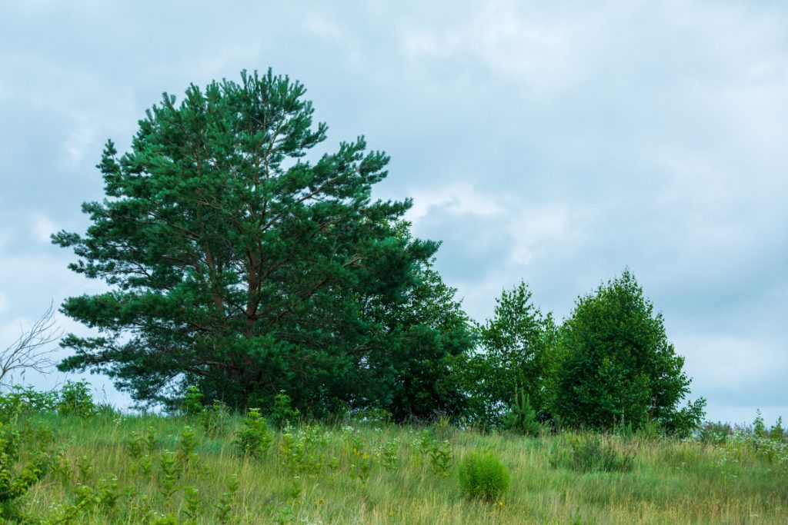
Висновки:
- В даній роботі було проведено дослідження і визначено кислотність грунту території Дем’янівського урочища міста Богодухів.
- Визначили основних рослин, які зростають на цій території для біологічної індикації;
- Вивчили фізичні властивості грунту і визначили за допомогою індикаторних смужок рН грунту. Проаналізували залежність біорізноманіття рослин від кислотності грунту.
- Отже, на даній території урочища переважають слабо кислі грунти з рН 4-5, про що свідчать показники індикаторних смужок та рослинність , що зростає на даній території.

Slide 14
Огляд літератури
1. Світ рослин. Рослинні індикатори. https://svitroslyn.ua/ua/articles/kak-proverit-kislotnost-pochvy-rasteniya-indikatory.html.
2. Рослини-індикатори та їх застосування О. Білинська. https://bosaolebb.blogspot.com/p/blog-page_425.html
3. Кислотність і склад ґрунту: як дізнатися і що з цим робити. https://s-sad.com.ua/poleznye-sovet/kislotnost-i-sostav-pochvy-kak-uznat-i-chto-s-etim-delat/?lswp=1
4. Мінеральні добрива. Кислотні та лужні грунти. https://uahistory.co/pidruchniki/savchin-chemistry-11-class-2019-standard-level/42.php#google_vignette
5. Грунти. Фізичні характеристики. https://gradinamax.com.ua/ua/articles/opredelenie-svoystv-pochvy-pod-posadku?srsltid=AfmBOoqt1KKnQMqdDNsTNMRleHgv2n0Uukv089VLaG_u-i9VN4VAb_vm
6. Біоіндикація стану ґрунтів https://kegt.rshu.edu.ua/images/dustan/INDL8.pdf
7. Ботаніка. Рослини індикатори. https://www.npblog.com.ua/botanika/357-roslini-indikatori.html

